Slide 1
Кто работает на железной дороге?
Презентацию подготовила:
Меркурьева О.В, воспитатель детского сада №15

Slide 2
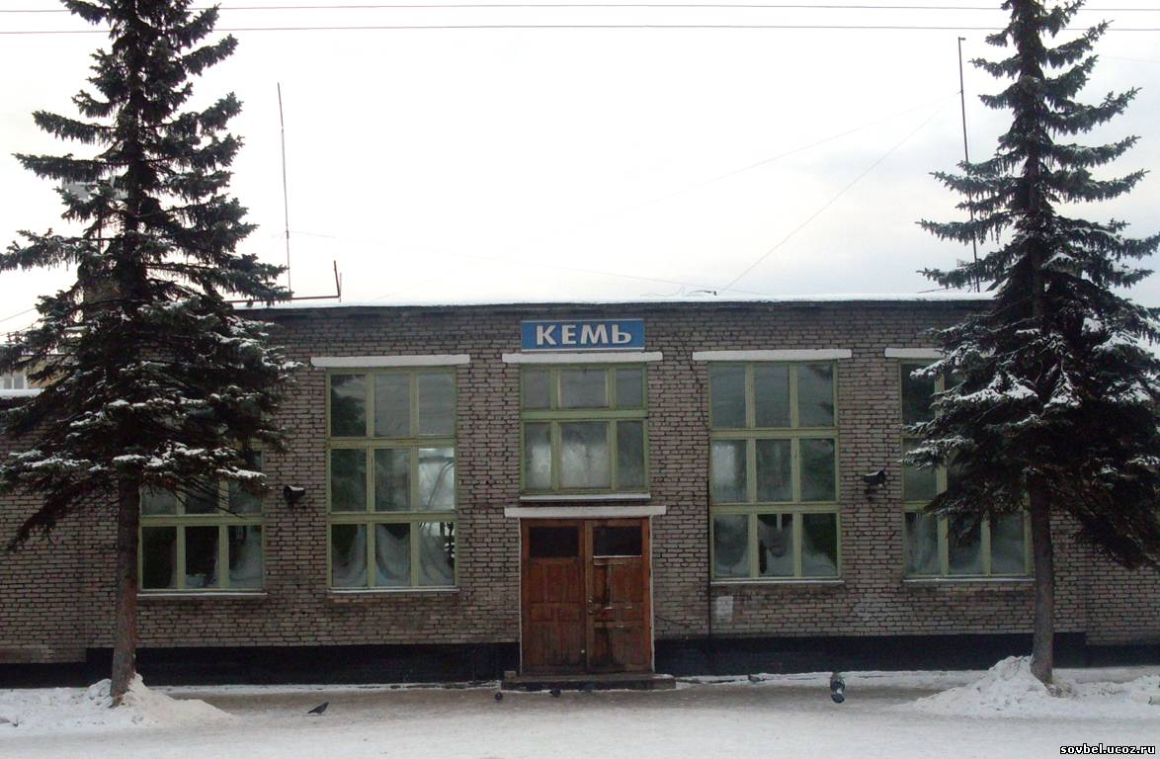
Вокзал.
Наше путешествие по железной дороге начинается с вокзала.
Здесь люди провожают и встречают своих родных и знакомых.

Slide 3
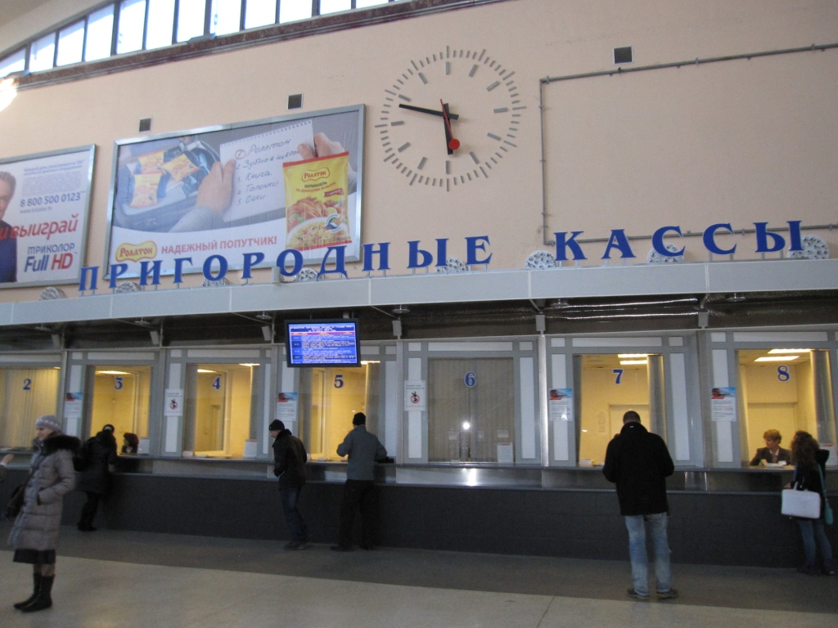
Билетные кассы.
Если Вы захотели отправиться в путешествие, то вам необходимо купить билет на поезд. Для этого существуют железнодорожные кассы.

Slide 4
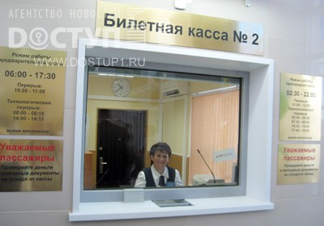
Именно здесь кассир поможет приобрести билет на поезд. И только после этого можно смело отправляться в путешествие.

Slide 5
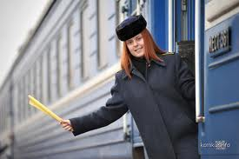
Проводник.
У вагона вас встретит проводник. Он проверит ваш билет и проводит на место.
Если во время путешествия Вы проголодались или захотели пить, то обратитесь к проводнику. Он подаст горячий чай или обед.
Кроме того проводник следит за порядком и чистотой в вагоне.

Slide 6
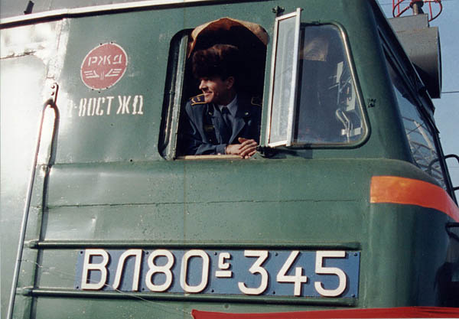
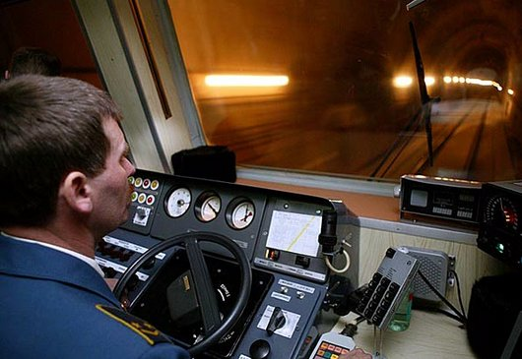
Машинист.
Поезд отправляется. Ведёт его машинист.
Машинист следит за тем, чтобы Вы прибыли вовремя в точку назначения.

Slide 7
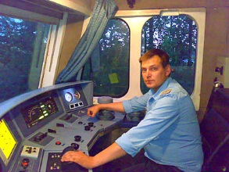
Помощник машиниста.
У машиниста всегда есть помощник. Он следит за безопасностью на железнодорожном пути и помогает управлять поездом.

Slide 8
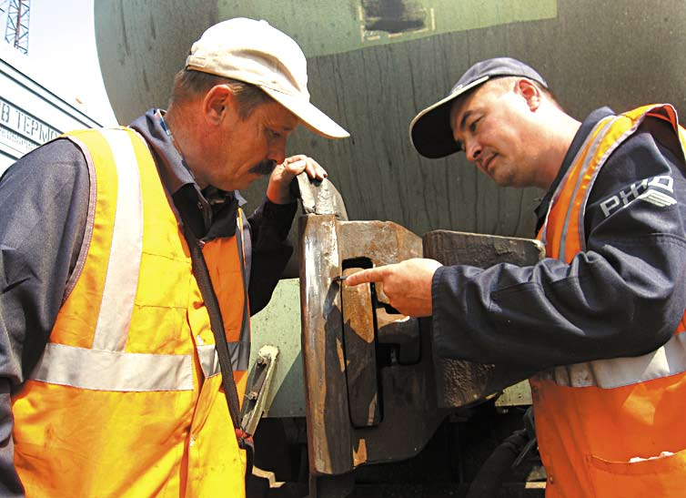
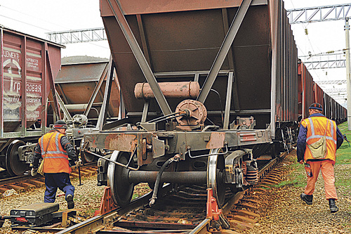
Осмотрщик вагонов.
На станции Вы можете увидеть человека в оранжевом жилете, который стучит молоточком по колёсам поезда. Это осмотрщик вагонов.
Он ищет неисправности, ведь в пути может случиться поломка.

Slide 9
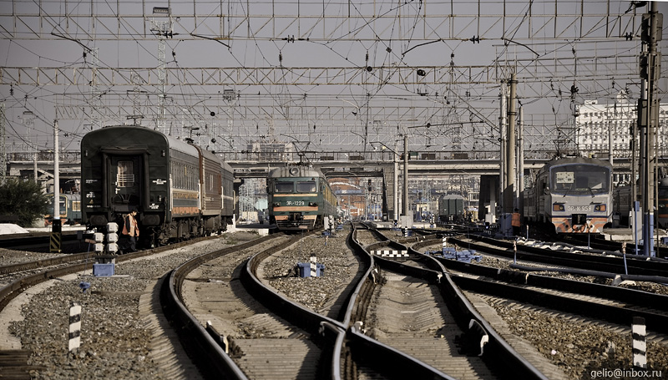
Монтёр пути.
Монтёр пути проверяет нет ли трещин в рельсах, не размыт ли путь дождями. Если он находит неисправности, то устраняет их.

Slide 10
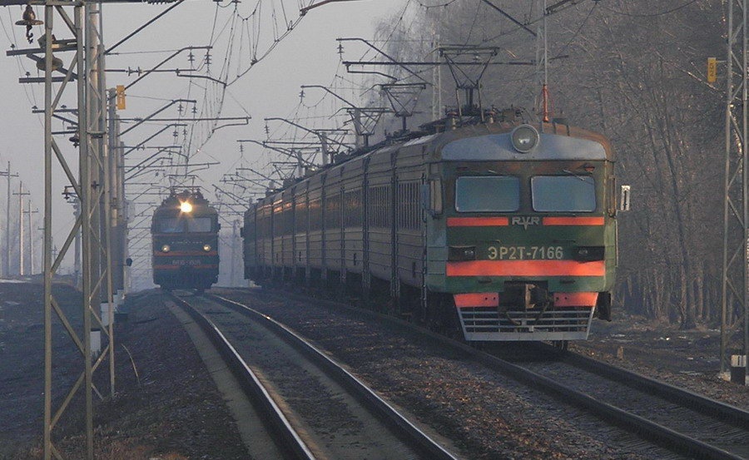
Вот сколько замечательных профессий можно встретить на железной дороге.

